Slide 1
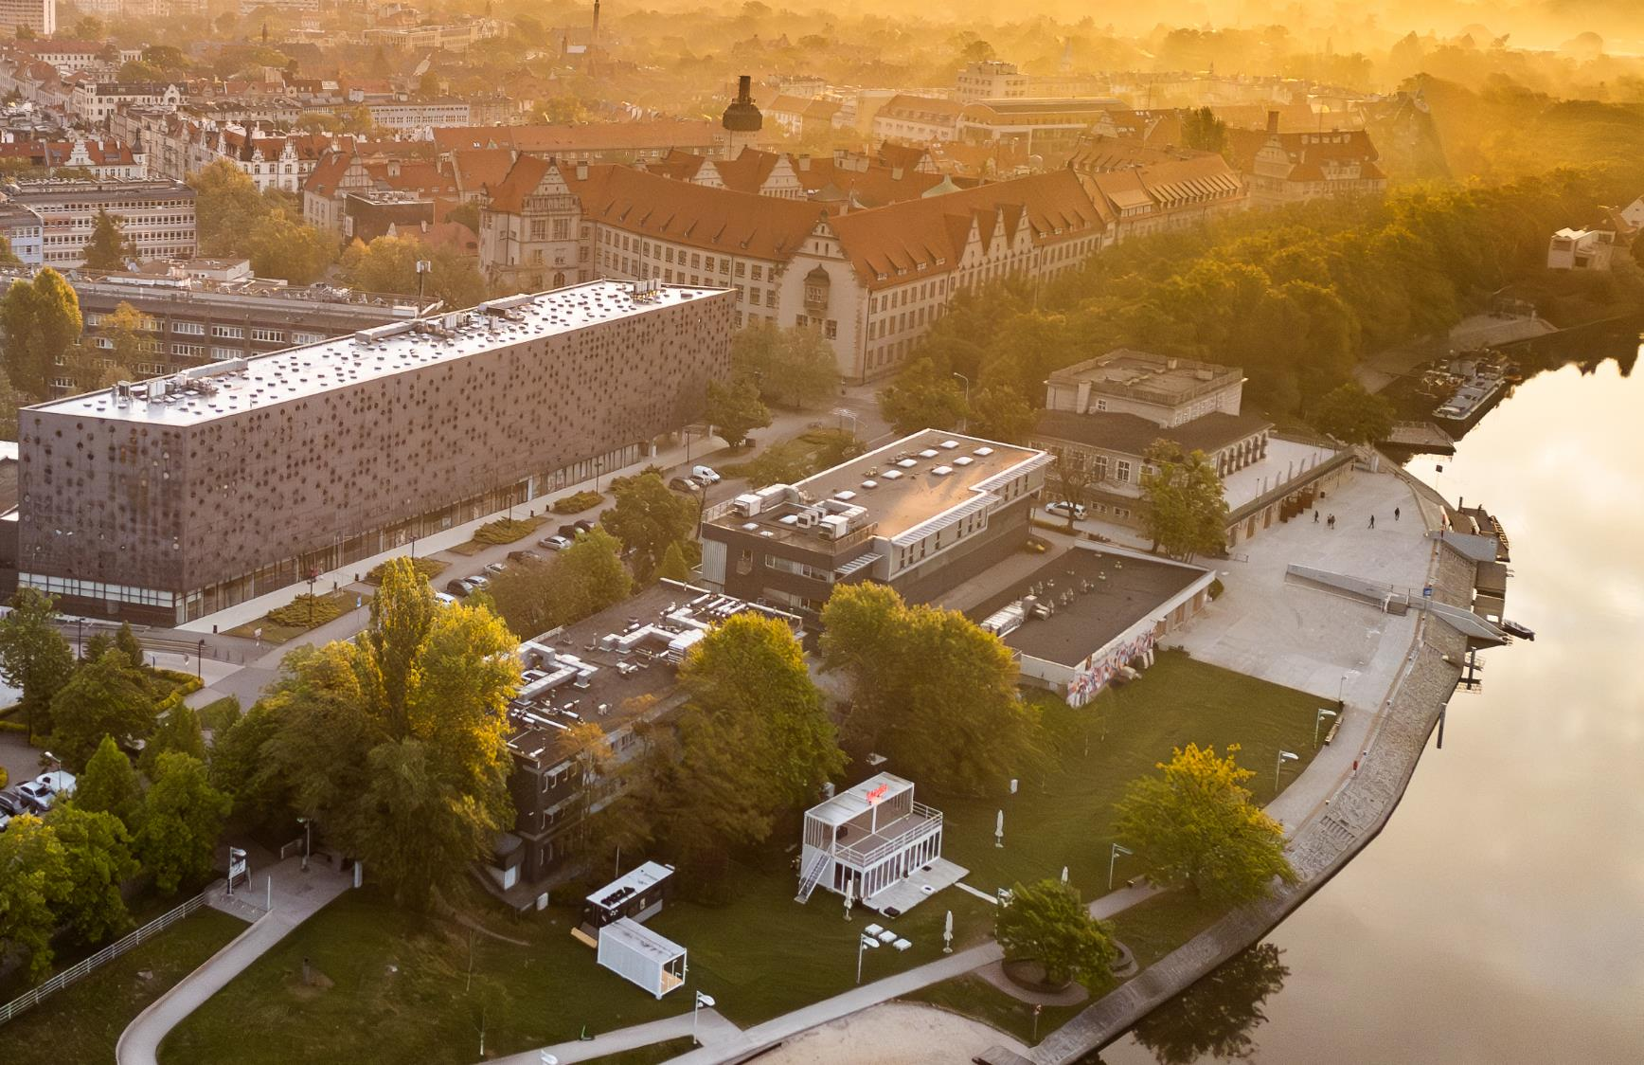
Politechnika Wrocławska

Slide 2



Politechnika Wrocławska
  Dzisiejsza Politechnika Wrocławska jest spadkobiercą materialnego dorobku niemieckiej Königliche Technische Hochschule Breslau oraz intelektualnego i naukowego Politechniki Lwowskiej. Uczelnia pod nazwą Politechnika Wrocławska funkcjonuje od 1945 roku. Jej twórcami
  i organizatorami byli uczeni lwowscy oraz warszawscy.
  Politechnika Wrocławska należy do największych
  i najlepszych politechnik w kraju – na 14 wydziałach
  we Wrocławiu oraz filiach w Jeleniej Górze, Wałbrzychu
  i Legnicy, pod kierunkiem 2378 nauczycieli akademickich, kształci się 21 046 studentów, w tym 758 osób w Szkole Doktorskiej.
  Od 2014 r. przy Politechnice Wrocławskiej działa Akademickie Liceum Ogólnokształcące.
Notes:
stan na 31.12.2024 r.
17 368 studentów na I stopniu
100 studentów na kierunku lekarskim (JSM)
2820 studentów na II stopniu
758 doktorantów w Szkole Doktorskiej
Liczba nauczycieli akademickich ogółem, stan na 31.12.2024 r.
557 pracowników dydaktycznych
1697 pracowników badawczo-dydaktycznych
124 pracowników badawczych
2436 pracowników administracji

Slide 3

Politechnika w liczbach
214
profesorów
58
kierunków I stopnia
2378
nauczycieli akademickich
w tym:
54
kierunki II stopnia
21046
studentów
w tym
758
doktorantów
53
osoby na liście TOP 2% najlepszych naukowców
na świecie
557
pracowników dydaktycznych
1697
badawczo-dydaktycznych
124
badawczych
33
programy
w języku angielskim
14
dyscyplin naukowych
w ramach
1401
cudzoziemców
4
dziedzin naukowych
Notes:
Kierunki kształcenia
na 1 stopniu:
51 kierunków w j. polskim, 3 kierunki tylko w j. angielskim oraz 4 kierunki w j. polskim i angielskim
na 2 stopniu:
28 kierunków w j. polskim, 6 kierunków tylko w j. angielskim oraz 20 kierunków w j. polskim i angielskim
+1 JSM
TOP 2%
53 naukowców PWr w zestawieniu za rok 2023 – to wyniki badaczy i badaczek z Politechniki Wrocławskiej w najnowszej edycji prestiżowego rankingu najbardziej wpływowych ludzi nauki na świecie. W sumie na liście TOP 2%, zawierającej nazwiska naukowców, których publikacje są najczęściej cytowane przez innych autorów, sklasyfikowano 78 osób z naszej uczelni.
Liczba nauczycieli akademickich ogółem 2296 osób (stan na dzień 30.06.2024 r.) w tym:
- z tytułem profesora - 205 os.
- ze stopniem doktora habilitowanego - 419 os.
- ze stopniem doktora - 1282 os.
liczba zatrudnionych stan na 30.06.2024 r. w podziale:
1) aktualna liczba pracowników dydaktycznych - 527 os.
2) aktualna liczba pracowników badawczo-dydaktycznych - 1652 os.
3) aktualna liczba pracowników badawczych - 117 os.
4) aktualna liczba pracowników niebędących nauczycielami akademickimi - 2372 os.

Slide 4

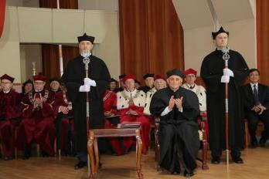
Doktorzy Honoris Causa
José Manuel Barroso
Daniel Józef Bem
Horst Berthold
Eckhard Beyer
Georgij Konstantynowicz
Boreskow
Andrzej Burghardt
Philippe Busquin
Jerzy Buzek
Gabriel Crean
Eugeniusz Dembicki
Georgij Iwanowicz Denisenko
Karel Duŝek
Rafał Dutkiewicz
Kurt Feser
Alfred Forchel
Elbert Kirtley Fretwell
Kardynał Henryk Gulbinowicz
Henryk Hawrylak
Stanisław Hückel
Giennadij Aleksiejewicz Jagodin
Andrzej Jellonek
Bogusława Jeżowska-
-Trzebiatowska
Moisey I. Kaganov
Alan R. Katritzky
Igor Ignacy Kisiel
Joseph Klafter
Jan Kmita
Ferenc Krausz
Stanisław Kulczyński
Krzysztof Kurzydłowski
Philippe Lebrun
Stanisław Lem
Jerzy Leszczyński
Nikołaj Nikołajewicz Malinin
Marja Makarow
Achim Mehlhorn
Jean Meinnel
Angela Merkel
Gerard Mourou
Anatolij Nikołajewicz
Minkiewicz
Kazuo Nakamoto
Reimund Neugebauer
Jean Nougaro
Volodymir V. Panasyuk
Zdzisław J. Pręgowski
Ilya Prigogine
Günter Pritschow
Bengt Ranby
Błażej Roga
Jurij Rudawski
Wacław Franciszek Sierpiński
Jerzy Ignacy Skowroński
Dionizy Smoleński
Joachim Klaus Strzodka
Frans Louis H. M. Stumpers
Karol Széchy
Zygmunt Szparkowski
Władysław Ślebodziński
Ryszard Tadeusiewicz
Hamadoun I. Touré
Jan Trojak
Włodzimierz Trzebiatowski
Kazimierz Urbanik
Zenon Wiłun
Andrzej Wiszniewski
Wojciech Witkiewicz
Władysław Karol Włosiński
Michel Virlogeux
prof. Michel Virlogeux, rok nadania: 2022, profesor École Nationale des Ponts et Chaussées, wybitny specjalista w dziedzinie mostownictwa
prof. Ferenc Krausz, rok nadania: 2024, dyrektor Instytutu Optyki Kwantowej Maxa Plancka, twórca fizyki attosekundowej i laureat Nagrody Nobla z fizyki w 2023 r.
Notes:
pwr.edu.pl/uczelnia/informacje-ogolne/historia-i-rozwoj/osobistosci/doktorzy-honoris-causa

Slide 5
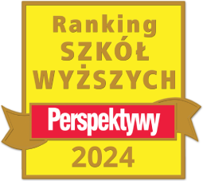




Politechnika w rankingach
Ranking Uczelni Wyższych Perspektywy 2024
7. miejsce w rankingu uczelni akademickich
4. miejsce w rankingu uczelni technicznych
Shanghai Global Ranking of Academic Subjects 2024
dyscyplina inżynieria mechaniczna (101-150)
Center for World University Ranking 2024-2025
13. miejsce w rankingu polskich uczelni i jednostek badawczych
392. miejsce w Europie
QS World University Rankings 2025
9. miejsce w rankingu polskich uczelni
28. miejsce w rankingu uczelni z krajów Europy Wschodniej
322. miejsce wśród europejskich uczelni

Slide 6

Kluczowe obszary strategiczne
Politechnika Wrocławska definiuje pięć kluczowych obszarów strategicznych, które są niezbędne do realizacji misji i wizji Uczelni oraz wspierania
i promowania jej wartości:
kształcenie
badania i innowacje
współpraca z otoczeniem
społeczność
infrastruktura.

Slide 7

Kształcenie

Slide 8
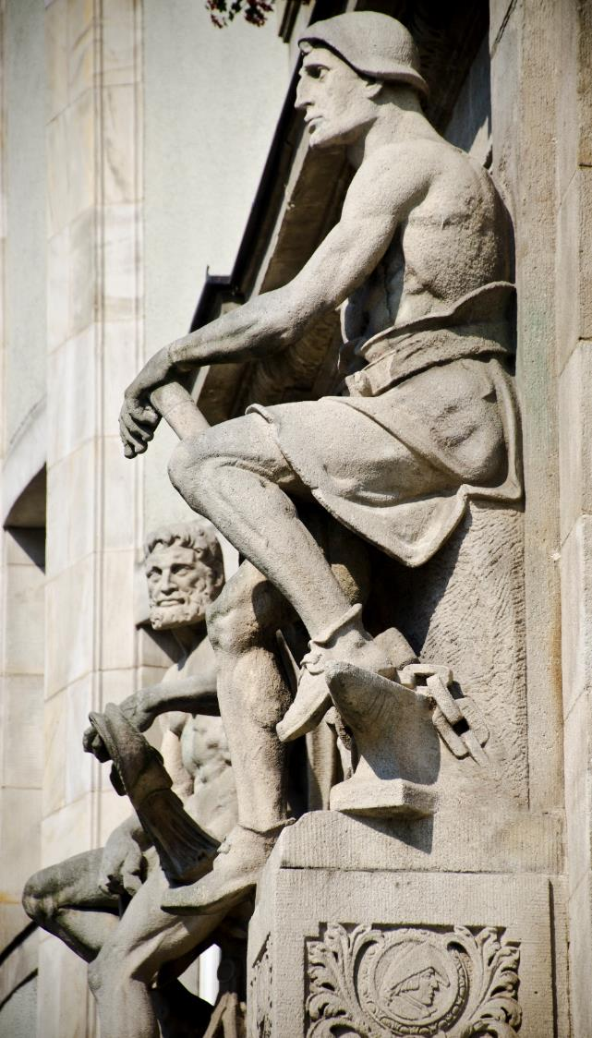
Dyscypliny naukowe
Politechnika Wrocławska prowadzi badania w czterech dziedzinach nauk inżynieryjno-technicznych, ścisłych i przyrodniczych, medycznych
i o zdrowiu oraz społecznych:
architektura i urbanistyka
automatyka, elektronika, elektrotechnika i technologie kosmiczne
informatyka techniczna i telekomunikacja
inżynieria biomedyczna
inżynieria chemiczna
inżynieria lądowa, geodezja i transport
Inżynieria materiałowa
inżynieria mechaniczna
inżynieria środowiska, górnictwo i energetyka
nauki medyczne
matematyka
nauki chemiczne
nauki fizyczne
nauki o zarządzaniu i jakości
Notes:
Politechnika Wrocławska jest uniwersytetem technicznym, kształcącym studentów i doktorantów oraz prowadzącym badania służące rozwojowi nauki i technologii oraz rozwiązywaniu realnych problemów społeczeństwa i gospodarki.
Docelowy model Uczelni zakłada ścisłą interakcję badań i kształcenia prowadzonych w czterech dużych obszarach tematycznych: naukach technicznych, podstawowych, społecznych i humanistycznych oraz naukach o zdrowiu i życiu.

Slide 9


Wydział Architektury
Kierunki studiów:
Architektura
Architektura w j. angielskim
Gospodarka przestrzenna
„Wrocław to miasto ciekawych pomysłów
i ciągłych zmian, dlatego bardzo mile wspominam
studia na tutejszym Wydziale Architektury.
Zainspirowały mnie i wyznaczyły
kierunek życia zawodowego”.
Krzysztof Basiński
własna Pracownia Projektowa SPAZIO

Slide 10


Wydział Budownictwa
Lądowego i Wodnego
Kierunki studiów:
Budownictwo
Budownictwo w j. angielskim
Advanced Solid Mechanics
„Dobry inżynier jest na wagę złota!
Absolwenci Budownictwa są kreatywni, znają języki, są przygotowani do rozwiązywania złożonych problemów projektowych, organizacyjnych i technologicznych, a także do kierowania wykonawstwem wszelkich typów obiektów budowlanych. Szeroki dostęp do nowoczesnych technologii pozwala na bieżąco poznawać świat budownictwa. Sukcesem kadry wykładowców jest to, że absolwenci potrafią odnajdywać się w nowych sytuacjach, radzą sobie z nowymi problemami i stają się doskonałymi specjalistami w swojej dziedzinie”.
Jarosław Pietruszko
„Arkop” Przedsiębiorstwo Budowlano-Handlowe
Krzysztof Pianowski i S-ka

Slide 11

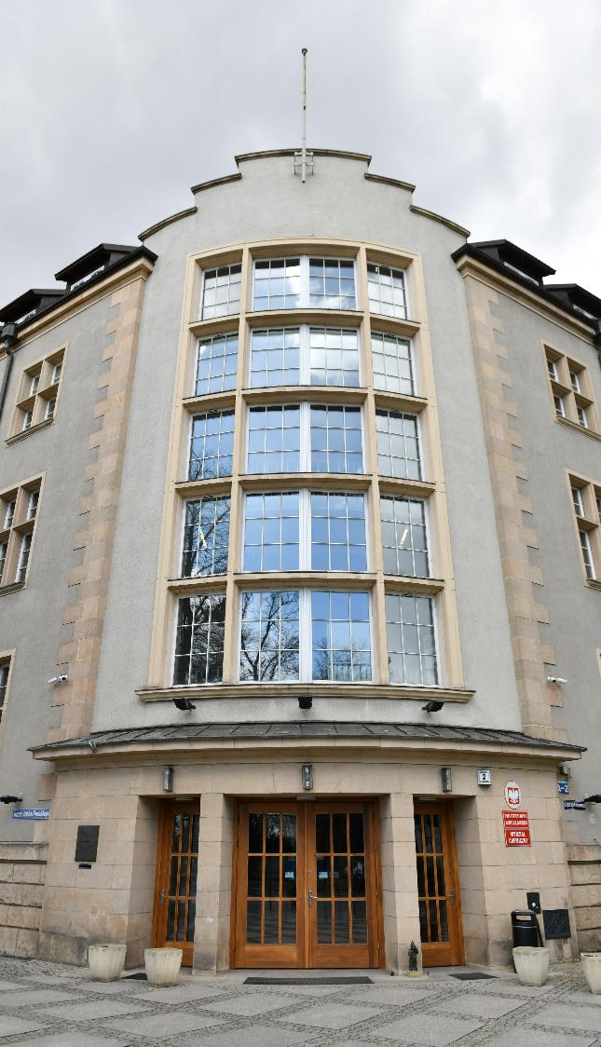
Wydział Chemiczny
Kierunki studiów:
  Biotechnologia
  Chemia
  Chemia i analityka przemysłowa
  Inżynieria chemiczna i procesowa
  Chemia i inżynieria materiałów
  Inżynieria materiałowa
  Technologia chemiczna
  Chemical Nano-Engineering
  Sustainable Biomass and Bioproducts Engineering
  Urban Mining – inżynieria recyklingu (kierunek wspólny z W6)
„Ukończyłam Biotechnologię ze specjalnością Chemia środowiska.
Studia nauczyły mnie przede wszystkim logicznego myślenia
i wyciągania konkretnych wniosków.
Wydział Chemiczny oferuje szeroką, szczegółową i przydatną wiedzę chemiczną oraz uczy samodzielnej pracy. Ponadto liczne zajęcia laboratoryjne zapewniają pozyskanie wiedzy praktycznej.
Pracę w laboratorium analitycznym zaczęłam od razu po obronie”.
Ewa Wieczorkiewicz
absolwentka Wydziału Chemicznego PWr

Slide 12
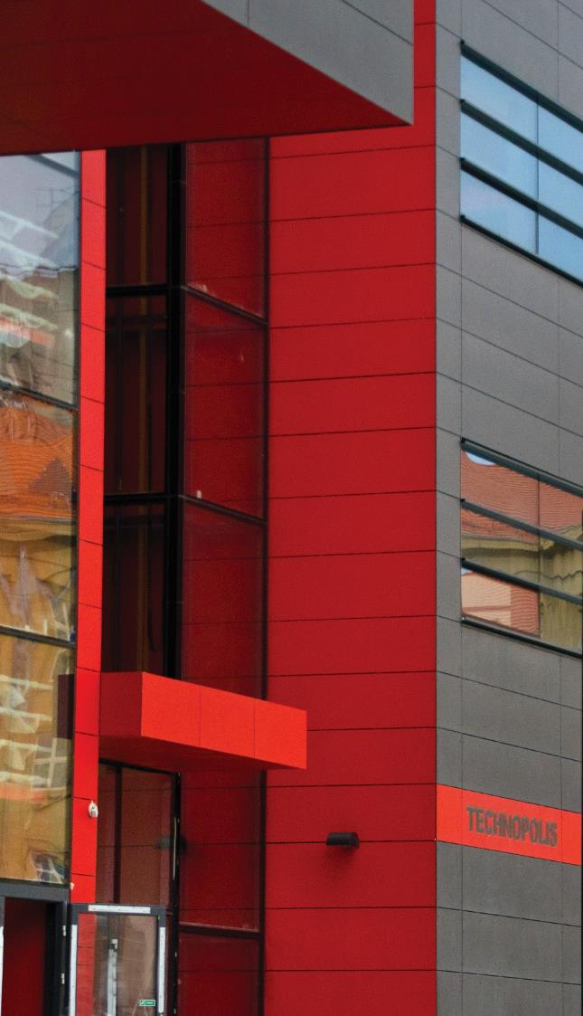

Wydział Informatyki
i Telekomunikacji
Kierunki studiów:
Cyberbezpieczeństwo
Informatyczne systemy automatyki
Informatyka algorytmiczna (w j. polskim i angielskim)
Informatyka stosowana (w j. polskim i angielskim)
Informatyka techniczna (w j. polskim i angielskim)
Inżynieria systemów
Sztuczna inteligencja
Teleinformatyka
Telekomunikacja
Zaufane systemy sztucznej inteligencji
„Wybrałam Informatykę na Politechnice Wrocławskiej gdyż studia na tej uczelni
są moim zdaniem bardzo dobrze dopasowane do potrzeb rynku pracy. Pracuje tu przyjazna kadra, która nie utrudnia studiowania, jest pomocny dziekanat, do którego nie strach chodzić. Jest dużo zajęć praktycznych oraz przedmioty przybliżające nowe technologie.
Myślę, że studia te świetnie przygotowały mnie do pracy, którą wykonuję.
Obecnie pracuję na stanowisku Samodzielny Programista
i Projektant (Professional) w VOLVO IT Polska”.
Ewa Miernik
absolwentka PWr

Slide 13


Wydział Elektryczny
Kierunki studiów:
  Automatyka przemysłowa
  Elektrotechnika (w j. polskim i angielskim)
  Elektromobilność
„Skończyłem Elektrotechnikę ze specjalizacją Control in Electrical Power Engineering.
Wybór anglojęzycznych studiów dał mi możliwość kształcenia się za granicą na programie podwójnego dyplomowania z Ryerson University (Kanada). Obecnie podjąłem pracę w firmie z branży energetycznej, gdzie znajomość technicznego języka angielskiego jest podstawą.
Studia anglojęzyczne bezdyskusyjnie pomogły mi w szybkim zdobyciu pracy
w dziedzinie kształcenia, z której niewątpliwie jestem zadowolony”.
Robert Pliszczak
absolwent Wydziału Elektrycznego PWr

Slide 14

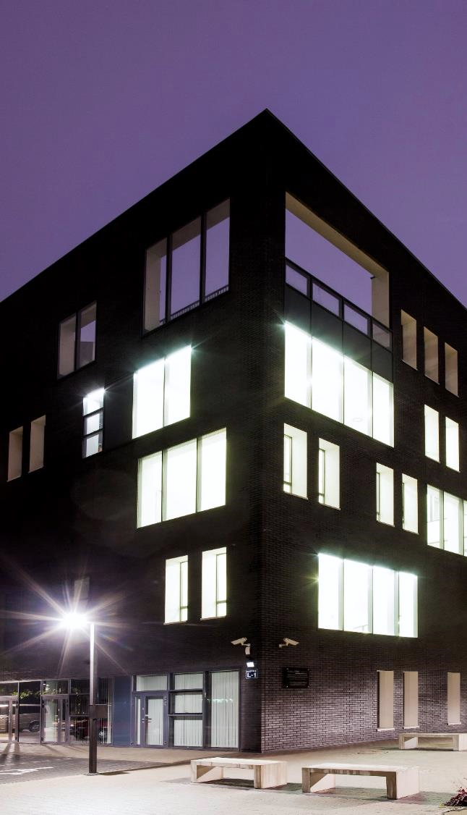
Wydział Geoinżynierii,
Górnictwa i Geologii
Kierunki studiów:
  Bezpieczeństwo i higiena pracy
  Geodezja i kartografia
  Geologia stosowana
  Górnictwo i geologia (w j. polskim i angielskim)
  Geoinformatyka
  Geoenergetyka
  Inżynieria surowców mineralnych
Największym atutem wydziału jest to, że absolwent staje się nie tylko specjalistą-inżynierem
w zakresie geodezji, geologii, ekologii, zarządzania czy ekonomii, lecz również najlepszej klasy specjalistą od kierowania zespołami ludzi. Innowacyjne nauczanie kadry wykładowców powoduje, że studenci zdobywają wiadomości niezbędne do skutecznego zarządzania projektami w różnych branżach. Osiągamy sukcesy poprzez umiejętne pojmowanie
struktury i właściwości środowiska, w którym pracujemy.
Panie o umysłach ścisłych znajdą tu coś dla siebie.
Przez wiedzę do sukcesu. Polecam!
Joanna Kubińska
absolwentka Wydziału Geoinżynierii, Górnictwa i Geologii PWr

Slide 15
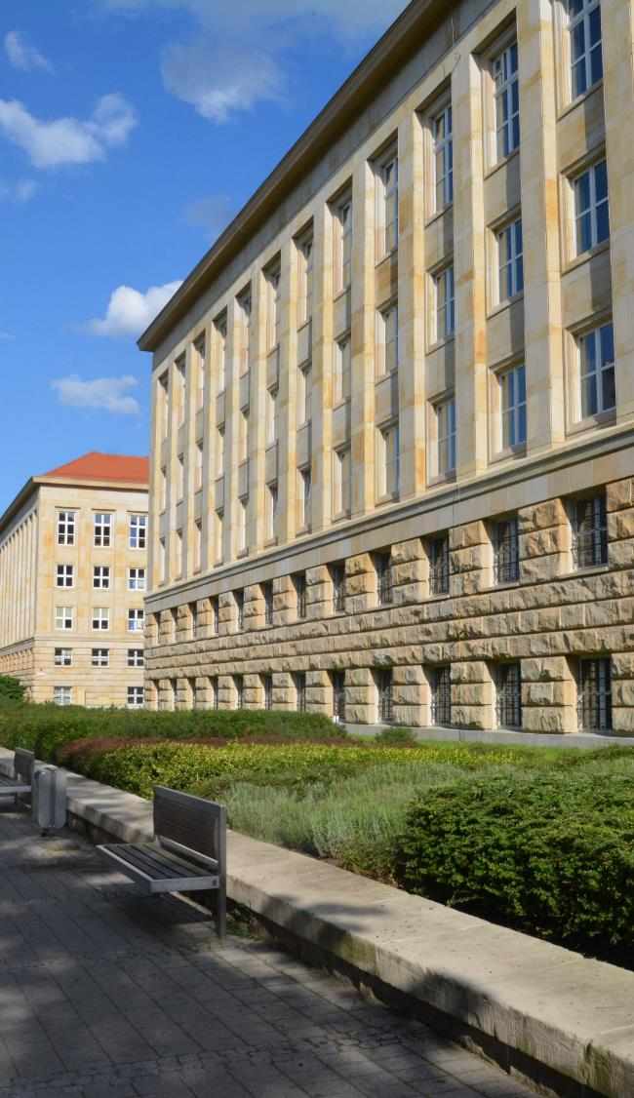

Wydział Inżynierii Środowiska
Kierunki studiów:
  Inżynieria środowiska (w j. polskim i j. angielskim)
  Gospodarka o obiegu zamkniętym i ochrona klimatu
  Environmental quality management
  Neutralność klimatyczna
„Jeszcze na V roku studiów znalazłem pracę
w firmie projektującej i wykonującej fontanny i baseny.
Trochę się obawiałem, czy nadążę za kolegami, którzy pracowali tam kilka lat.
Na szczęście okazało się, że mimo iż na wydziale nie uczą o fontannach i basenach,
obiekty te składają się z takich samych części jak Stacja Uzdatniania Wody.
Często zaglądam do starych wykładów, gdy mam policzyć straty w układzie
lub dobrać pompę. Plusów mojej pracy jest więcej: po odbiorze basenu
jest obowiązkowa kąpiel, po odbiorze stacji tego nie ma”.
Izydor Jaszczak
absolwent Wydziału Inżynierii Środowiska PWr

Slide 16

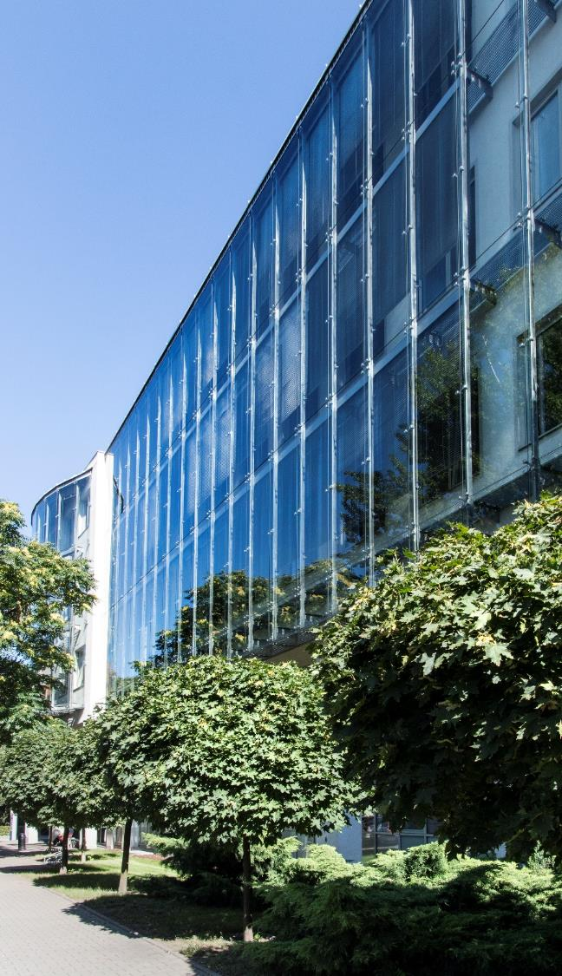
Wydział Zarządzania
Kierunki studiów:
  Zarządzanie (w j. polskim i angielskim)
  Inżynieria zarządzania (w j. polskim i angielskim)
Wydział Zarządzania zawdzięcza wysoką pozycję doskonałej kadrze dydaktyczno-naukowej, rozbudowanemu zapleczu technicznemu i ścisłej współpracy z biznesem.
Kierunki Zarządzanie i Inżynieria Zarządzania spełniają kryteria
nowoczesnego kształcenia i zdobyły certyfikat „Studia z przyszłością”.
Na wydziale odbywają się cykliczne spotkania AMA – Ask Me Anything
oraz seria wykładów pt. „Praktyczna strona biznesu”, na których poruszane są
najbardziej popularne problemy zarządzania w przedsiębiorstwach.

Slide 17
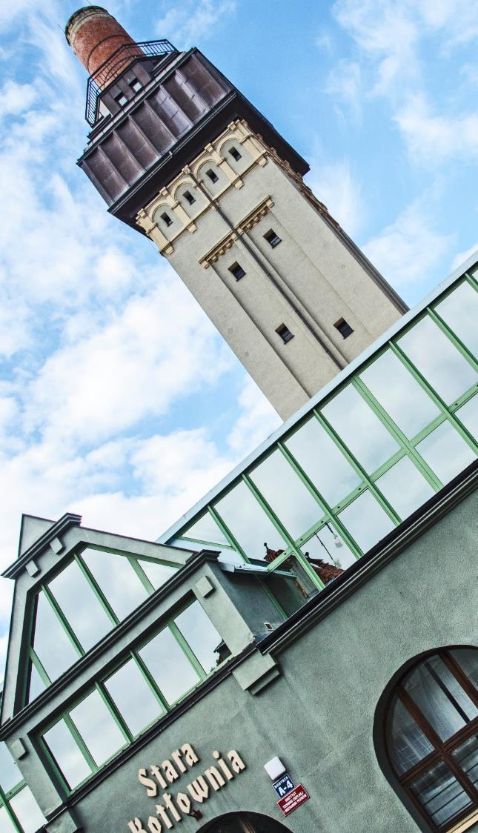

Wydział
Mechaniczno-Energetyczny
Kierunki studiów:
  Energetyka (w j. polskim i angielskim)
  Energetyka jądrowa
  Lotnictwo i kosmonautyka
  Odnawialne źródła energii
  Mechanika i budowa maszyn energetycznych
„Ukończyłem Energetykę o specjalności Budowa i eksploatacja systemów
energetycznych. Pod tą skomplikowaną nazwą kryje się bardzo ciekawa
dziedzina nauki, traktująca o możliwościach i technikach wykorzystywania
paliw kopalnych (m.in. węgla) do celów energetycznych. Konwersja energii z węgla niesłusznie stała się zjawiskiem społecznie niewygodnym. Po pięciu latach studiów przekonałem się, że wbrew powszechnym opiniom węgiel może być wykorzystywany
do celów energetycznych i nie obciążać nadmiernie środowiska naturalnego.
Teraz wraz z kolegami z zakładu pracuję
m.in. nad czystymi technologiami węglowymi (CCT)”.
dr hab. inż. Krzysztof Czajka, prof. uczelni
pracownik naukowy Politechniki Wrocławskiej

Slide 18

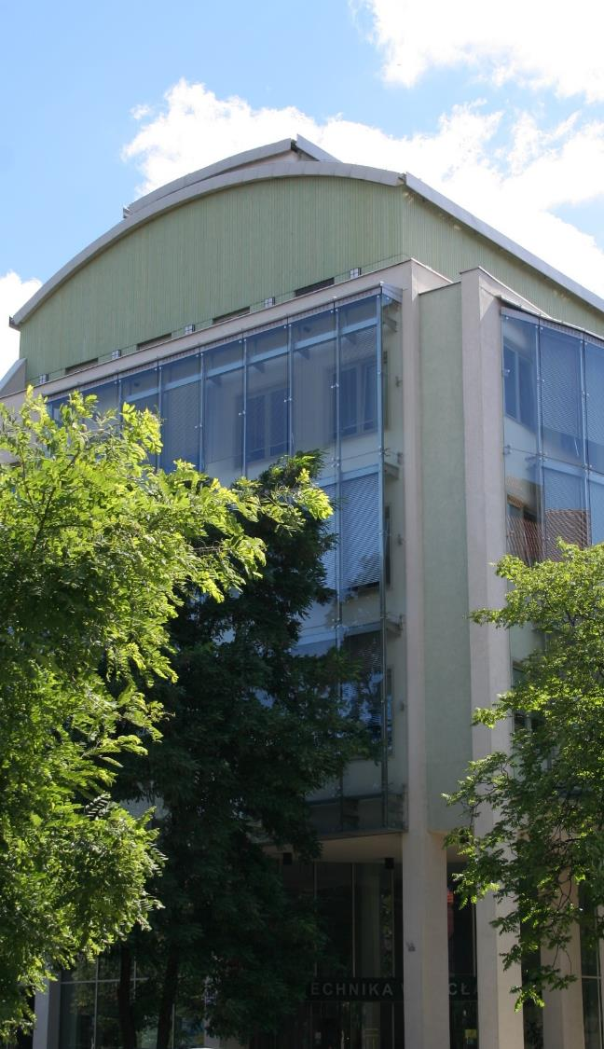
Wydział Mechaniczny
Kierunki studiów:
  Robotyka i Automatyzacja Procesów
  Biomechanika inżynierska
  Logistyka przemysłowa
  Mechanika i budowa maszyn (w j. polskim i angielskim)
  Mechatronika
  Transport
  Zarządzanie i inżynieria produkcji (w j. polskim i angielskim)
„Wydział Mechaniczny otwiera drzwi do realizowania swoich największych motoryzacyjnych pasji. Pięć lat studiów dobrze przygotowuje merytorycznie do podejmowania najtrudniejszych konstruktorskich wyzwań. Szeroki dostęp do nowoczesnych technologii, wsparcie kadry wykładowców i pomoc dla osób, które mają ambicje i pomysły, to jedne z czynników,
które przyczyniły się do naszego sukcesu. Do tej pory nikt nie wierzył, że można zbudować
w Polsce wyścigowy bolid! Przez pasję do sukcesu, drzwi na Wydział Mechaniczny są otwarte”.
Michał Modzelewski
absolwent Wydziału Mechanicznego PWr

Slide 19

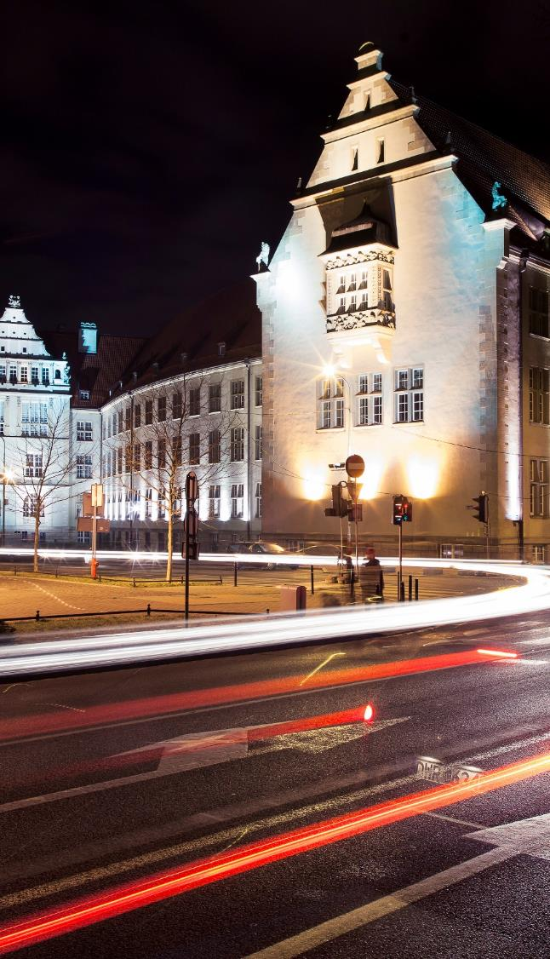
Wydział Podstawowych
Problemów Techniki
Kierunki studiów:
  Big Data Analytics
  Medical Informatics
  Fizyka techniczna
  Optyka
  Inżynieria biomedyczna (w j. polskim i angielskim)
  Inżynieria kwantowa
„Jako student fizyki miałem możliwość uczestniczenia w badaniach nanostruktur półprzewodnikowych, takich jak kropki kwantowe, prowadzonych w nowoczesnym laboratorium, współpracującym z wieloma ośrodkami zagranicznymi.
Jednak studia na Politechnice Wrocławskiej nie tylko pozwoliły mi zdobyć
specjalistyczną wiedzę oraz poznać wielu ciekawych ludzi,
ale przede wszystkim nauczyły mnie innego sposobu myślenia
i rozwiązywania problemów, z czego najczęściej korzystam w życiu codziennym”.
dr hab. inż. Paweł Podemski
pracownik naukowy Politechniki Wrocławskiej

Slide 20
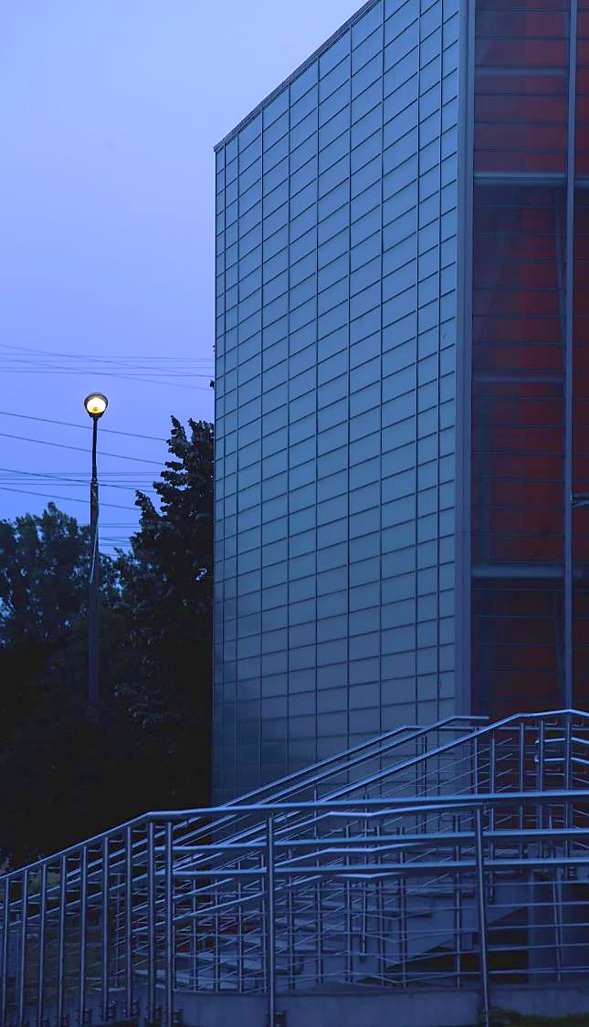

Wydział Elektroniki, Fotoniki
i Mikrosystemów
Kierunki studiów:
  Automatyka i robotyka (w j. polskim i angielskim)
  Electronic and Computer Engineering
  Elektronika (w j. polskim i angielskim)
  Elektronika i fotonika
  Elektronika i telekomunikacja
  Inteligentna elektronika
  Inżynieria mikrosystemów mechatronicznych
  Elektroniczne systemy mechatroniki
„Wydział Elektroniki, Fotoniki i Mikrosystemów to nieskończenie wiele możliwości własnego rozwoju. Gwarantuje wszechstronne wykształcenie w szeroko pojętym kierunku nowoczesnej elektroniki: od czystej technologii przez konstrukcję i eksploatację aparatury elektronicznej
do elementów informatyki. Dzięki wykładowcom tak mocno zaangażowanym w swoją twórczą pracę, umiejącym rozbudzić apetyt na wiedzę, można odkryć swoje życiowe pasje.
A wszystko to w laboratoriach pełnych najnowocześniejszego sprzętu. WEMiF
to przepustka do świata nowych technologii”.
Piotr Dziubiński
absolwent Wydziału Elektroniki, Fotoniki i Mikrosystemów PWr

Slide 21

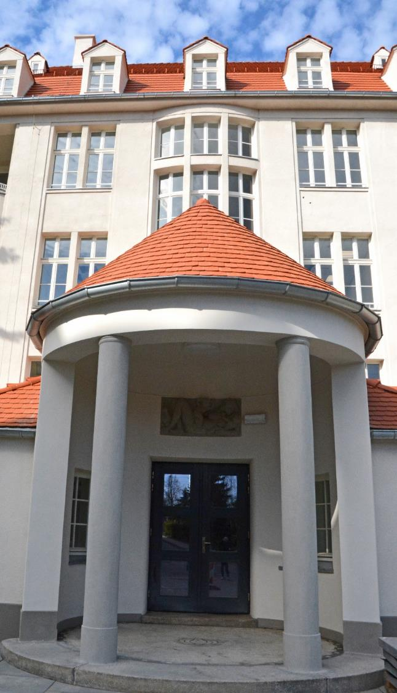
Wydział Matematyki
Kierunki studiów:
  Matematyka i algorytmy sztucznej inteligencji
  Matematyka stosowana
  Applied Mathematics
  Matematyka i analiza danych
„Jeśli ktoś jest zainteresowany innowacyjnymi rozwiązaniami matematycznymi
dla przemysłu, sektora finansowego, medycyny czy biologii molekularnej,
to tu znajdzie swoje miejsce. Uniwersalne metody matematyczne
pomagają bowiem w rozwiązywaniu wielu spraw.
Za ich pomocą łatwiej będzie dostrzec zarówno strukturę problemu,
jak i jego złożoność”.
prof. dr hab. inż. Aleksander Weron
Wydział Matematyki Politechniki Wrocławskiej

Slide 22

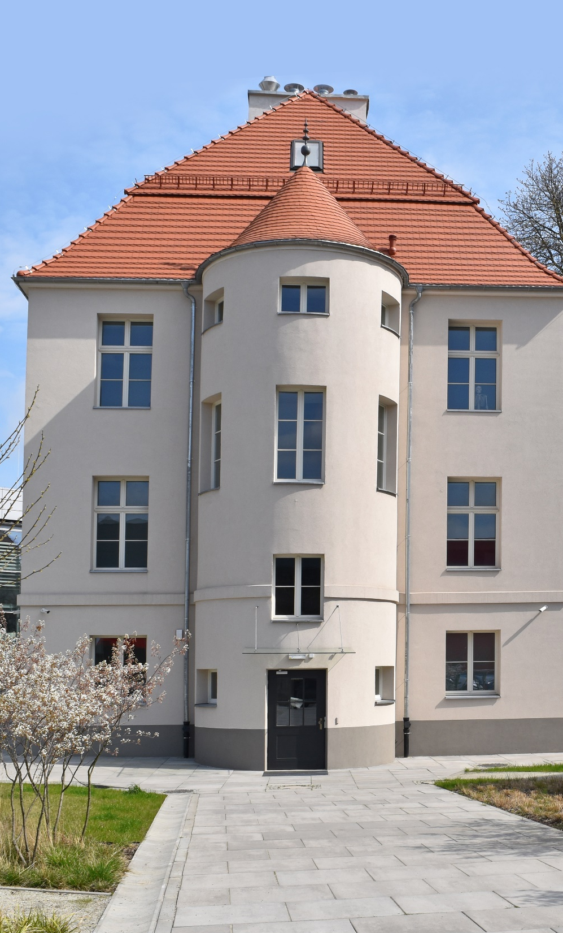
Wydział Medyczny
Kierunek studiów:
  Lekarski
„Nowy kierunek kształcenia oferuje dodatkowe wartości dzięki wyjątkowo nowoczesnemu i interdyscyplinarnemu programowi dedykowanemu przyszłym lekarzom. Nasz program jest niezwykle wszechstronny, obejmuje nauki podstawowe na zaawansowanym poziomie, różnorodne aspekty technologii medycznych, ale przede wszystkim od pierwszych lat studiów proponujemy rozszerzony program szkolenia klinicznego w wysokospecjalistycznych szpitalach, świadczących usługi dla bardzo dużej liczby pacjentów.”
prof. dr hab. inż. lek. Halina Podbielska
Katedra Inżynierii Biomedycznej Politechniki Wrocławskiej
Wydział Podstawowych Problemów Techniki

Slide 23
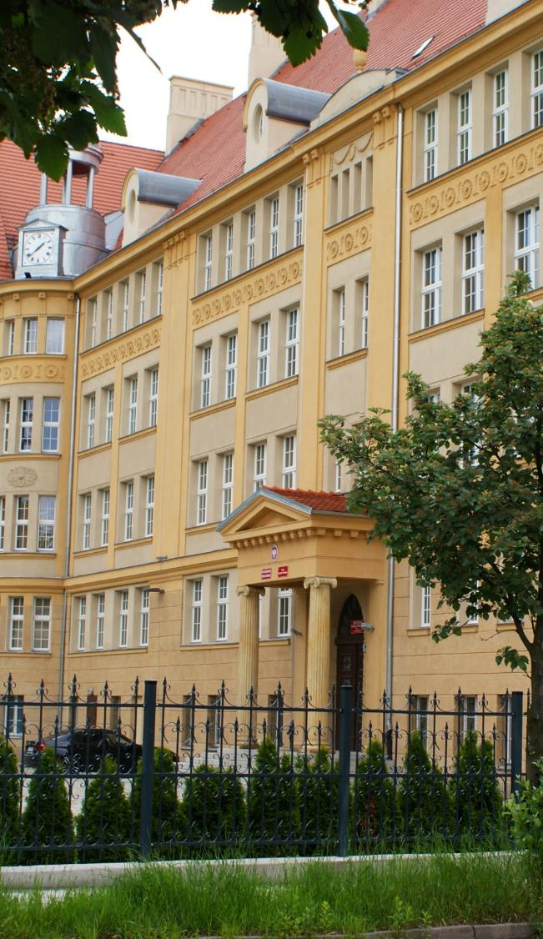

Filia Politechniki Wrocławskiej
w Legnicy
Filia w Legnicy realizuje zajęcia na kierunkach:
  Mechanika i budowa maszyn i pojazdów (Wydział Mechaniczny)
  Automatyka przemysłowa (Wydział Elektryczny)

Slide 24

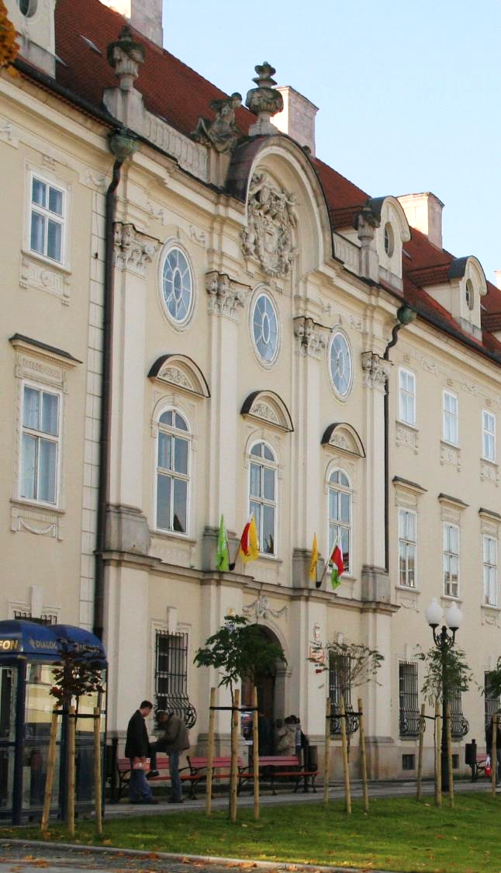
Filia Politechniki Wrocławskiej
w Jeleniej Górze
Filia w Jeleniej Górze realizuje zajęcia na kierunku:
  Informatyka techniczna (Wydział Informatyki i Telekomunikacji)

Slide 25

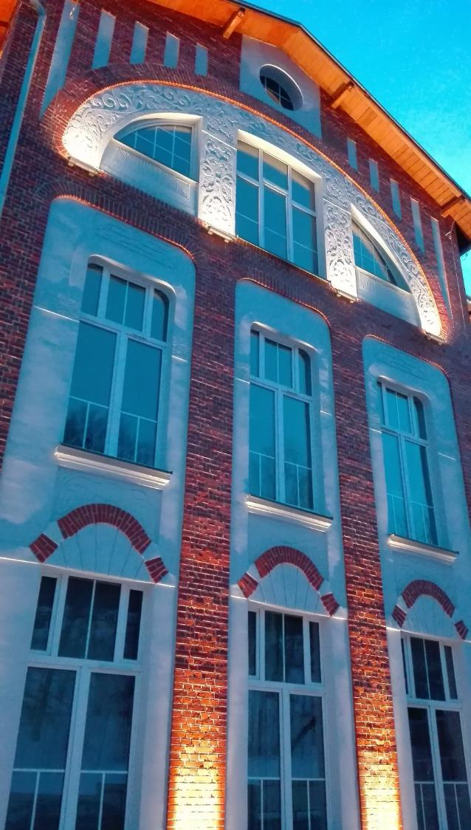
Filia Politechniki Wrocławskiej
w Wałbrzychu
Filia w Wałbrzychu realizuje zajęcia na kierunkach:
  Informatyka techniczna (Wydział Informatyki i Telekomunikacji)
  Zarządzanie i inżynieria produkcji (Wydział Zarządzania)

Slide 26

Szkoła Doktorska
Szkoła Doktorska Politechniki Wrocławskiej działa od 1 października 2019 r. Kandydaci mogą podjąć naukę w jednej z trzynastu dyscyplin kształcenia:
Dziedzina nauk inżynieryjno-technicznych
architektura i urbanistyka
automatyka elektronika i elektrotechnika i technologie kosmiczne
informatyka techniczna i telekomunikacja
inżynieria biomedyczna
inżynieria chemiczna
inżynieria lądowa, geodezja i transport
inżynieria mechaniczna
inżynieria środowiska, górnictwo i energetyka
inżynieria materiałowa
Dziedzina nauk ścisłych i przyrodniczych
matematyka
nauki chemiczne
nauki fizyczne
Dziedzina nauk społecznych
nauki o zarządzaniu i jakości

Slide 27

Jakość kształcenia i akredytacje
Komisja Ewaluacji Nauki (KEN) ocena dyscyplin za lata 2017-2021
Kategoria A+:
Nauki fizyczne
Nauki chemiczne
Matematyka
Inżynieria chemiczna
Kategoria A:
Architektura i urbanistyka
Automatyka, elektronika i elektrotechnika
Informatyka techniczna i telekomunikacja
Inżynieria biomedyczna
Inżynieria lądowa i transport
Inżynieria mechaniczna
Inżynieria materiałowa
Inżynieria środowiskowa, górnictwo i energetyka
Nauki o zarządzaniu i jakości
European Chemistry Thematic Network (ECTN)
Chemistry Doctorate Eurolabel Certification – Inżynieria chemiczna
Eurobachelor Certification – Chemia i analityka przemysłowa
oraz Technologia chemiczna
Euromaster Certification – Chemia oraz Technologia chemiczna
European Consortium for Mathematics in Industry
akredytacja dla studiów II stopnia na kierunku Applied Mathematics
European University Association (EUA-IEP)
akredytacja dla Politechniki Wrocławskiej
European Accreditation of Engineering Programmes
certyfikat EUR-ACE dla studiów na kierunku Elektrotechnika
certyfikat EUR-ACE dla studiów na kierunku Budownictwo
certyfikat EUR-ACE dla studiów na kierunkach Biotechnologia,
Inżynieria chemiczna i procesowa, Technologia chemiczna
Akredytacja Studia z Przyszłością 2024
kierunek Sustainable Biomass and Bioproducts Engineering (SBBE)
studia podyplomowe: Tworzywa sztuczne w budowie maszyn
Stowarzyszenie Akademickich Ośrodków Nauczania Języków Obcych
Studium Języków Obcych PWr – ocena wyróżniająca
Akredytacja IES (Certyfikat łączony razem z ICI)
kierunki: Zarządzanie oraz Inżynieria zarządzania
Notes:
W 2024 roku międzynarodowy kierunek „Sustainable Biomass and Bioproducts Engineering (SBBE)” otrzymał dwa certyfikaty: „Studia z Przyszłością 2024” przyznawany najlepszym kierunkom w Polsce oraz certyfikat nadzwyczajny „Laur Europejski 2024” za wdrożenie najbardziej innowacyjnych i unikalnych rozwiązań w zakresie umiędzynarodowienia kształcenia i współpracy zagranicznej. Kierunek prowadzony jest na Wydziale Chemicznym i Wydziale Mechaniczno-Energetycznym w ramach Erasmus Mundus Joint Master Degree Program.
Studia podyplomowe „Tworzywa sztuczne w budowie maszyn” prowadzone na Wydziale Mechanicznym.
otrzymały dwa certyfikaty: „Studia z Przyszłością 2024” oraz „Progres Roku 2024”

Slide 28


Europejska Karta Naukowca
W 2016 r. Komisja Europejska przyznała Politechnice Wrocławskiej prestiżowe logo „HR Excellence in Research”. Nadawane jest ono instytucjom, które stosują zasady Europejskiej Karty Naukowca i Kodeksu postępowania przy rekrutacji pracowników naukowych.
Posiadanie znaku „HR Excellence in Research” jest premiowane m.in. w międzynarodowych konkursach grantowych Komisji Europejskiej, krajowych konkursach grantowych Narodowego Centrum Nauki i Narodowego Centrum Badań i Rozwoju oraz konkursach i programach finansowania nauki MNiSW.
Logo to dla uczelni także prestiż i wyróżnienie jako instytucji stwarzającej naukowcom najlepsze warunki pracy przy realizacji działalności naukowej oraz badawczo-rozwojowej zgodnie
z europejskimi standardami.

Slide 29

Współpraca międzynarodowa

Slide 30

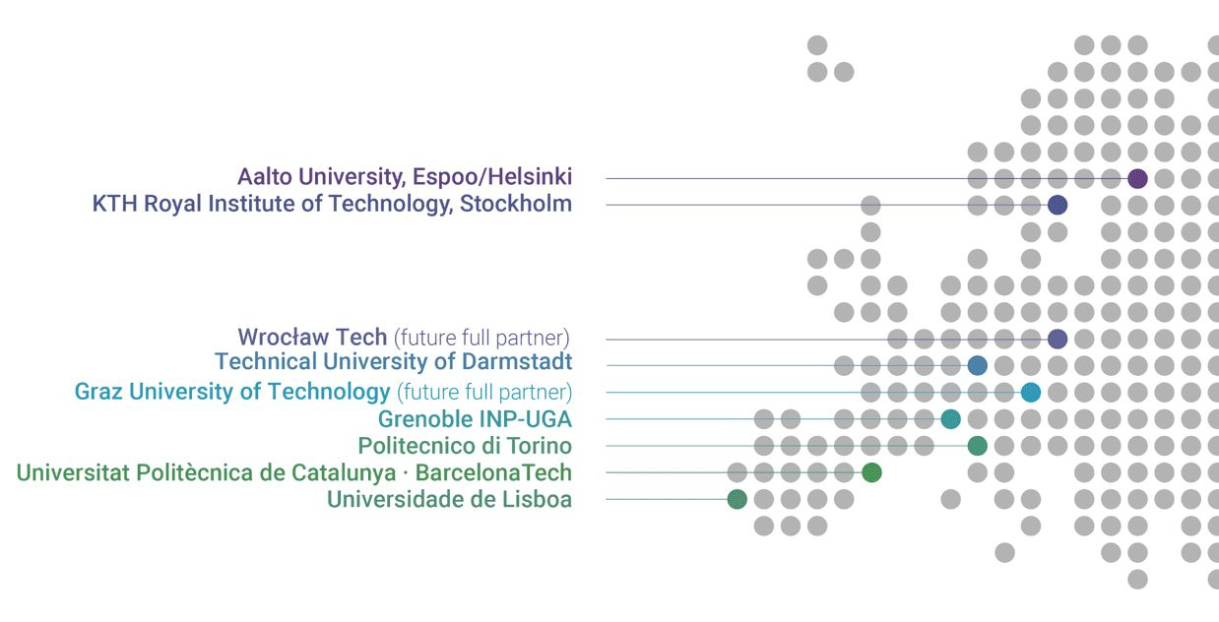
University Network for Innovation, Technology
and Engineering
We wrześniu 2022 r. Politechnika Wrocławska dołączyła do prestiżowej europejskiej sieci uniwersytetów. Celem tej elitarnej organizacji, zrzeszającej uczelnie z dziewięciu krajów UE, jest stworzenie modelu kształcenia odpowiadającego na wyzwania współczesnego świata.
Sieć Unite! powstała w 2019 r. dzięki inicjatywie Komisji Europejskiej, zakładającej stworzenie do 2025 r. Europejskiej Strefy Edukacyjnej. Obecnie w skład Unite! wchodzi dziewięć czołowych europejskich uczelni. Członkowskie uczelnie skupiają się na stałym doskonaleniu procesu dydaktycznego, rozwijaniu wspólnych projektów badawczych i elastycznej ścieżki studiów oraz łączeniu nauk ścisłych i przyrodniczych z obszarami humanistycznymi w procesie kształcenia studentów.
Notes:
Sieć Unite!
Uniwersytet w Grenoble (Francja),
Uniwersytet w Lizbonie (Portugalia),
Królewski Instytut Technologiczny w Sztokholmie (Szwecja),
Aalto University (Finlandia),
Uniwersytet Techniczny w Darmstadt (Niemcy),
Politechnika w Turynie (Włochy),
Uniwersytet Techniczny Katalonii - Barcelona Tech (Hiszpania),
Politechnika Wrocławska,
Uniwersytet Techniczny w Graz (Austria).

Slide 31
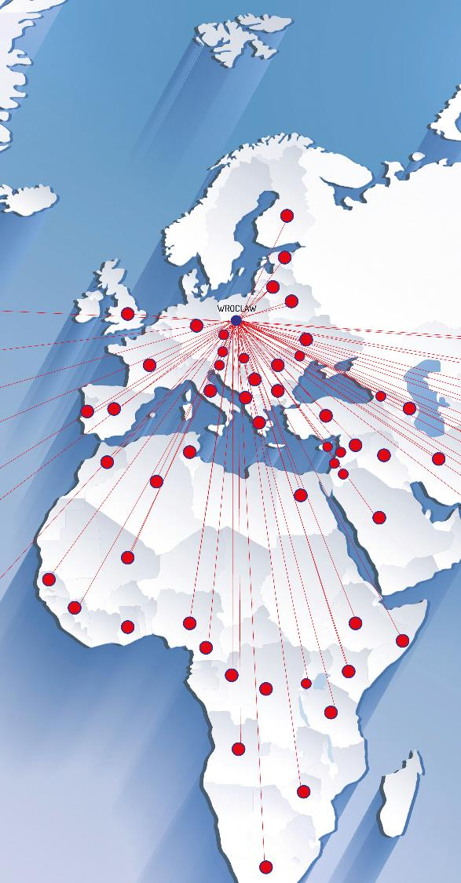
Aktualne umowy międzynarodowe
Bilateralne umowy o współpracy – międzyuczelniane i międzywydziałowe
148 partnerów z 41 krajów
Bilateralne umowy o wymianie studentów (student exchange)
33 partnerów z 16 krajów
Umowy o podwójnym dyplomowaniu (double diploma)
11 umów z partnerami z 6 krajów
Umowy, dotyczące mobilności akademickiej w programie Erasmus+
700 aktywnych umów europejskich z 200 uczelniami
Umiędzynarodowienie | 2024/2025
Studenci zagraniczni na studiach stacjonarnych I stopnia | 968
Studenci zagraniczni na studiach stacjonarnych II stopnia | 236
Studenci przyjeżdżający w ramach programu Erasmus+ | 259
Studenci wyjeżdżający w ramach programu Erasmus+ | 187
Pracownicy wyjeżdżający za granicę | 540
Pracownicy – naukowcy wyjeżdżający za granicę | 454
Notes:
stan na 31.12.2024 r.

Slide 32


Program ERASMUS+
Wyjazdy studentów i doktorantów w roku ak. 2024/2025
Program | 2024/2025
Erasmus+ studia | 134
Erasmus+ praktyki studenckie | 5
Erasmus+ krótkie mobilności (5-30 dni) | 48
Erasmus+ staże absolwenckie | 12
Exchange | 8
Double Diploma | 14
Przyjazdy studentów i doktorantów
Erasmus+ studia | 2024/2025
KA 131 | 254
KA 171 | 5
Visiting Student | 0
Exchange | 20
Erasmus Mundus | 46
Double Diploma | 2
Notes:
stan na 31.12.2024 r.

Slide 33

Program ERASMUS+
Przyjazdy pracowników
Program | 2024/2025
Erasmus+ KA103 (wykłady) | 6
Erasmus+ KA103 (przyjazdy szkoleniowe) | 38
Erasmus+ KA107 (przyjazdy szkoleniowe) | 3
RAZEM | 47
Wyjazdy pracowników
Program | 2024/2025
Erasmus+ KA103 (wykłady) | 25
Erasmus+ KA103 (wyjazdy szkoleniowe) | 47
Erasmus+ KA107 (wykłady) | 3
RAZEM | 75
Notes:
stan na 31.12.2024 r.

Slide 34

Politechnika dla młodych

Slide 35

Politechnika dla młodych
Dni Otwarte
Olimpiada Chemiczna
Dolnośląski Festiwal Nauki
Akademia Młodych Odkrywców
Platforma e-learningowa eportal.pwr.edu.pl
kursy korespondencyjne z matematyki i fizyki dla kandydatów na studia
Intensywny Kurs Maturalny „Matematyka”,
przygotowujący do zdawania matury z matematyki na poziomie rozszerzonym
„Gry Matematyczne i Logiczne”
Studium Talent
Robotic Arena
Kanał na YouTube: @polilabPWr, @Fizykabezzamulania_PWr
Notes:
@polilabPWr
roboticarena.pl/pl/
prk.pwr.edu.pl/projekty/wspolpraca-ze-szkolami-srednimi
prk.pwr.edu.pl/projekty/szkoly-partnerskie
amo.pwr.edu.pl/
prk.pwr.edu.pl/projekty/wybitnie-uzdolnieni-na-pwr

Slide 36

Aktywność studencka
214 studenckich kół naukowych
m.in. PWR Racing Team, LEM Wrocław Motorsport, KN Robotyków KoNaR, Akademicki Klub Lotniczy, KN Solvro, KN Bio-Top, KN ALLIN, KN White Hats,
KN Sekcji Studenckiej Audio Engineering Society AES, Humanizacja Środowiska Miejskiego, PWr Solar Boat Team, KN Solvro, KN Pojazdów Niekonwencjonalnych OFF-ROAD, KN Młodzi Menedżerowie Budownictwa,
KN Energy Loop, KN Project Management Group, PWr in Space, Koło Chirurgiczne PWr, Geoscience Research Group, KN Fizyków NABLA, Koło Chirurgiczne PWr, KN NANOSENS, KN Neuroinformatyki Neuron, CERBER – KN Medycyny Sądowej i Toksykologii, KN Inżynierii Materiałów i Procesów Budowlanych NEWWAY
29 organizacji studenckich
m.in. BEST Wrocław, IAESTE, Niezależne Stowarzyszenie Studentów,
Erasmus Student Network, Klub Speleologiczny Politechniki Wrocławskiej, Akademickie Stowarzyszenie Esportowe, Ósemka wioślarska, Koło Szachowe Giuoco Piano, TuTech, Students for Students, 4S – Soft Skills Support Squad
21 agend kultury
m.in. Dyskusyjny Klub Filmowy POLITECHNIKA, Akademicki Chór PWr,
BIG BAND, Akademicki Klub Realizatorów Filmowych FOSA, Stowarzyszenie paraArtystycznej Fotografii SpAF, Klub Studencki Bajer, Orkiestra PWr, Studencki Klub Turystyczny, Klub Kajakowy PrzeWrotka, Kameralny Chór PWr, Teatr Sztampa, Studencki Klub Tańca Towarzyskiego ISKRA
Notes:
Aktualizacja 10.01.2025 r.

Slide 37

Nowoczesna uczelnia
Kandydaci:
Internetowa rejestracja na studia
rekrutacja.pwr.edu.pl
oficjalny portal uczelni pwr.edu.pl
Studenci:
legitymacja elektroniczna
elektroniczny indeks
współpraca z firmami i instytucjami
w zakresie staży i praktyk
biurokarier.pwr.edu.pl
Nauczanie:
punkty ECTS
studia w językach obcych

Slide 38
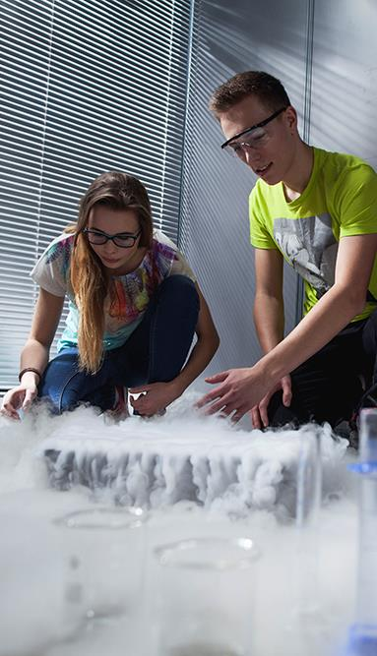

Akademickie Liceum Ogólnokształcące
Politechniki Wrocławskiej
Autorskie programy nauczania przedmiotów ścisłych
i humanistycznych
Możliwość przeprowadzania obserwacji oraz doświadczeń
w laboratoriach i specjalistycznych pracowniach Uczelni
Rozszerzony program nauczania z matematyki,
fizyki, chemii oraz informatyki
XXVII Ranking Liceów i Techników Perspektywy 2025
11. miejsce w rankingu
Liceów Ogólnokształcących w kraju
11. miejsce w rankingu Maturalnych
Liceów Ogólnokształcących w kraju
2. miejsce w rankingu Akademickich
Liceów Ogólnokształcących w kraju
2. miejsce w rankingu
Dolnośląskich Liceów Ogólnokształcących
Notes:
Ranking opublikowany 15 stycznia 2025 r.

Slide 39

badania i innowacje

Slide 40

Badania naukowe
Wyniki badań naukowych
24 847 publikacji w czasopismach z Listy Filadelfijskiej
22 985 publikacji w czasopismach z Impact Factor
6 279 zgłoszeń wynalazków, w tym wzorów użytkowych
i innych praw ochronnych
2 822 uzyskanych patentów i innych praw ochronnych
Notes:
Publikacje zarejestrowane w bazie DONA, stan na 7.01.2025 r.
1. Afiliowane do PWr:
- publikacje w czasopismach z Listy Filadelfijskiej 24847
- publikacje w czasopismach z Impact Factor 22985
2. Nieafiliowane do PWr:
- publikacje w czasopismach z Listy Filadelfijskiej 4071
- publikacje w czasopismach z Impact Factor 3922
Liczby dotyczą prac w całej bazie, liczba zgłoszeń wynalazków, wzorów użytkowych i patentów – stan na dzień 7.01.2025 r.

Slide 41


Współpraca z otoczeniem
Cele
wspólne prace badawcze wdrożeniowe w różnych branżach
rozwój nowych technologii
rozwój przedsiębiorczości akademickiej
komercjalizacja wyników badań naukowych
kształcenie i doskonalenie kadr inżynierskich dla gospodarki
współpraca w zakresie wykorzystywania zaplecza naukowego, badawczego, dydaktycznego i szkoleniowego
możliwość odbywania praktyk i staży, realizacji prac dyplomowych w przedsiębiorstwach
wspieranie karier absolwentów
przygotowanie i realizacja projektów finansowanych z funduszy i dotacji krajowych i zagranicznych
promowanie nowoczesnych rozwiązań technologicznych

Slide 42

Politechnika Wrocławska dla biznesu
Politechnika Wrocławska stawia sobie za cel rozwój otaczającego ją środowiska innowacyjnej przedsiębiorczości, wspierającego wynalazczość i innowacyjność nowych przedsiębiorstw, a także transfer wiedzy i technologii do podmiotów już obecnych na rynku. Ważnym elementem są tu działające obecnie w strukturze uczelni:
Centrum Innowacji i Biznesu
Wrocławskie Centrum Transferu Technologii
Akademicki Inkubator Przedsiębiorczości.

Slide 43
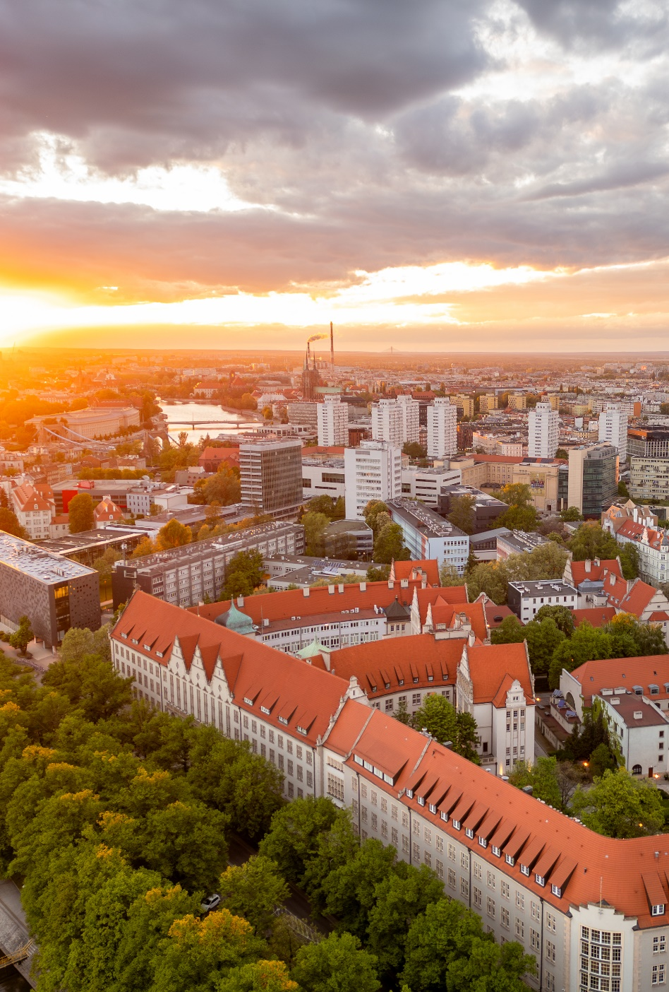




Centrum Innowacji i Biznesu
Misją Centrum Innowacji i Biznesu jest inicjowanie i wspieranie innowacyjnych przedsięwzięć dla gospodarki.
CIB łączy naukowców z różnych dziedzin w zespoły badawcze, które odpowiadają potrzebom przedsiębiorcy
Identyfikuje i monitoruje projekty naukowo-badawcze
o wysokim potencjale komercjalizacyjnym
Wspiera innowacje
Prowadzi Regionalny Ośrodek Informacji Patentowej
dla podmiotów zewnętrznych, pomagając w ochronie prawnej własności intelektualnej oraz Patent Intelligence Institute, który zajmuje się rozpoznawaniem konkurencji i tworzeniem strategii ochrony patentowej na zlecenie
Organizuje wydarzenia, konferencje i warsztaty
@Centrum Innowacji i Biznesu PWr

Slide 44
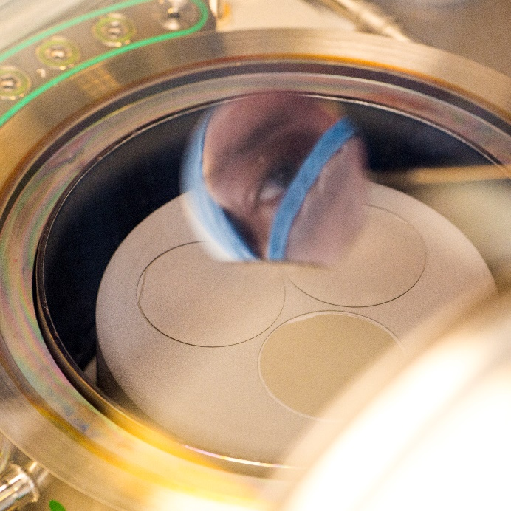


Centrum Innowacji i Biznesu Politechniki Wrocławskiej (CIB)
Firma zewnętrzna/
Organizacja
Otrzymanie
zapytania
biznes@pwr.edu.pl
biznes.pwr.edu.pl
Wybór właściwych zespołów badawczych/działów uczelni
Jednostki badawcze uczelni/działy uczelni
Dopełnienie formalności w imieniu przedsiębiorców i naukowców
Obsługa formalno-prawna również w zakresie ochrony własności intelektualnej i zabezpieczeń patentowych
Notes:
facebook.com/biznes.pwr
biznes.pwr.edu.pl

Slide 45



Potencjał badawczy
400 specjalistycznych badań, technologii ekspertyz i szkoleń
NAJNOWSZE CENTRA BADAWCZE
ponad 60 umów
o współpracy
HealthTech Synergy Hub – Centrum zaawansowanych technologii dla medycyny
Centrum Zaufanych Systemów Informacyjnych i Telekomunikacyjnych
Centrum Innowacji Miejskich: Architektura, Inżynieria, Technologie, Mobilność
Centrum Inżynierii Materiałowej i Obróbki Plastycznej
Centrum Innowacji i Technologii Obronnych
Centrum Mikro- i Nanoelektroniki,
Mikro- i Nanosystemów
oraz Mikro- i Nanoinżynierii
Centrum Zaawansowanych Technologii Surowcowych i Energetycznych
Centrum Technologii Wodorowych
i Odnawialnych Źródeł Energii
Centrum Modelowania i Analiz Statystycznych dla Medycyny
Centrum naukowe i badawczo-rozwojowe "Lotniczy Ośrodek Badawczo-Rozwojowy"
Nowoczesna aparatura badawcza - ponad 350 urządzeń i stanowisk badawczych
\
5 kluczowych klastrów
8 laboratoriów akredytowanych
25 centrów badawczych PWr
Notes:
Sprawozdanie z działalności CIB w latach 2022-2024 dostępne na stronie https://biznes.pwr.edu.pl/wp-content/uploads/2024/04/ABSTRAKT-Sprawozdanie-z-dzialalnosci-CIB-2022-2024.pdf
8 realizowanych projektów interdyscyplinarnych i międzynarodowych w latach 2022–2024
wartość realizowanych projektów: ponad 37 mln
Klastry, zrzeszenia, partnerstwa:
MAKROKLASTER - technologie w bezpieczeństwie publicznym
Konsorcjum Instytut Autostrada Technologii i Innowacji
Dolnośląski Klaster Lotniczy i Dolnośląski Klaster Motoryzacyjny
Klaster Wodorowy - Hydrogen Europe Research - dostęp do wielomilionowych projektów wodorowych
Europejska Karta Naukowca
1. Akredytowane Laboratorium Wzorców i Metrologii Pola Elektromagnetycznego
(laboratorium badawcze i wzorcujące), AB 361, AP 078
2. Akredytowane Laboratorium Badawcze Akustyki, AB 796
3. Akredytowane Laboratorium Transportu Taśmowego, AB 710
4. Akredytowane Laboratorium Bezpieczeństwa Pracy, AB 905
5. Akredytowane Laboratorium Badawcze Obiektów Infrastruktury Transportowej, AB 1211
6. Akredytowane Laboratorium Kompatybilności Elektromagnetycznej, AB 167
7. Akredytowane Laboratorium Katedry Konstrukcji i Badań Maszyn Pojazdów, AB 659
8. Akredytowane Laboratorium Chemiczne Analiz Wielopierwiastkowych, AB 696

Slide 46

Priorytetowe obszary badawcze
Technologie informacyjne, nauka o danych i sztuczna inteligencja
Innowacyjne materiały i zaawansowane technologie wytwarzania
Zrównoważone środowisko życia
Inteligentne miasta i społeczeństwo przyszłości
Technologie dla zdrowia i medycyny
Technologie ekstremalne
Badania podstawowe dla technologii i innowacji

Slide 47

Technologie informacyjne, nauka
o danych i sztuczna inteligencja (1/7)
Obszar obejmuje m.in. informatykę, algorytmikę i inżynierię oprogramowania, sztuczną inteligencję i uczenie maszynowe, interakcję człowiek – komputer, metody analizy i wizualizacji danych, statystykę matematyczną, klasyfikację i progno-zowanie, przetwarzanie języka naturalnego, obliczenia kwantowe, inżynierię magazynowania i transmisji danych, przetwarzanie informacji i prywatność, cyberbezpieczeństwo
i kryptografię, telekomunikację, sieci komputerowe i mobilne, Internet Rzeczy, cyberklonowanie i wirtualizację, rozszerzoną
i wirtualną rzeczywistość, techniki multimedialne, informatykę medyczną i neuroinformatykę oraz inteligentne systemy autonomiczne.

Slide 48
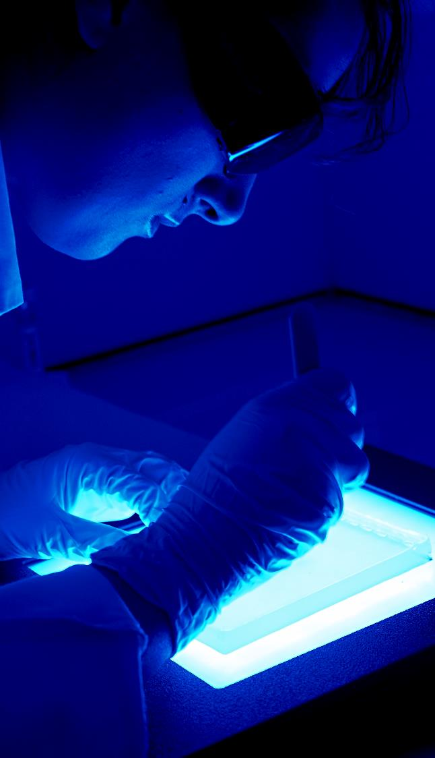
Innowacyjne materiały i zaawansowane technologie wytwarzania (2/7)
Obszar obejmuje m.in. badania podstawowe i inżynierię materiałową, Przemysł 4.0 (cyfryzację, automatyzację
i hiperautomatyzację, robotyzację i inteligentne systemy produkcji), technologie addytywne, technologie wysokiej precyzji, zielone technologie wykorzystujące odnawialną bazę surowcową i waloryzację odpadów, technologie zrównoważone i energooszczędne, wykorzystanie innowacyjnych metod
i narzędzi oraz systemy kontroli.

Slide 49

Zrównoważone środowisko życia (3/7)
Obszar obejmuje m.in. gospodarkę surowcami, źródła energii (energetykę konwencjonalną, odnawialną i jądrową), transformację systemu energetycznego, technologie przyjazne człowiekowi i środowisku (np. elektromobilność), ochronę klimatu oraz środowiska przyrodniczego i kulturowego, gospodarkę wodną, identyfikację zagrożeń środowiskowych oraz reagowanie na klęski żywiołowe, a także wszelkie aspekty zrównoważonego rozwoju, gospodarki o obiegu zamkniętym oraz społecznej akceptacji zachodzących zmian.

Slide 50

Inteligentne miasta i społeczeństwo przyszłości (4/7)
Obszar obejmuje m.in. holistyczne projektowanie i budowę przyjaznych człowiekowi budowli, osiedli i miast
z wykorzystaniem nowoczesnych technologii, zastosowanie innowacyjnych i bezpiecznych materiałów, szeroko rozumianą komunikację i mobilność – w tym inteligentne i autonomiczne systemy transportu, projektowanie uniwersalne, zapobieganie i przeciwdziałanie wykluczeniu społecznemu, energetycznemu i cyfrowemu, badania interakcji człowieka z maszyną, a także analizę, predykcję i zarzadzanie procesami społecznymi oraz gospodarczymi.

Slide 51
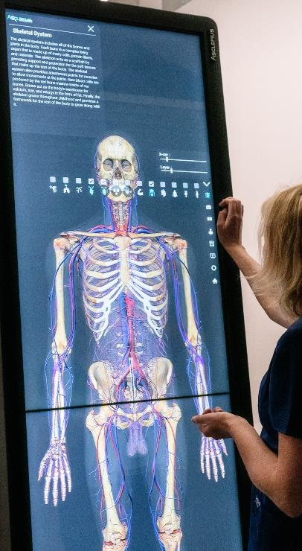
Technologie dla zdrowia i medycyny (5/7)
Obszar odzwierciedla postępujący proces technizacji medycyny
i coraz ściślejszy związek postępu w medycynie
z rozwojem technologii. Obejmuje interdyscyplinarne badania na pograniczu nauk o zdrowiu oraz nauk podstawowych
i technicznych, a także badania stricte medyczne.
W szczególności należą do niego takie obszary jak biochemia
i chemia biologiczna, bionika, inżynieria biomedyczna, biomechanika, materiały imitujące naturę i wspierające zdrowie, elektronika i sensoryka medyczna, bioinformatyka, analiza obrazów i dużych zbiorów danych medycznych, diagnostyka medyczna, medycyna personalizowana i precyzyjna, technologie cyfrowe dla zdrowia i medycyny, telemedycyna, augmentacja człowieka oraz badania wpływu na zdrowie czynników środowiskowych i procesów społecznych.

Slide 52
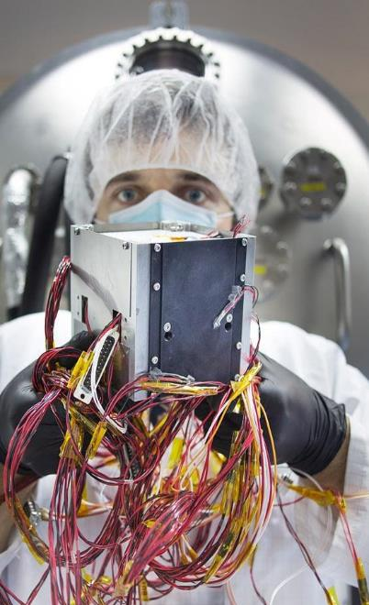
Technologie ekstremalne (6/7)
Obszar obejmuje m.in. nanotechnologię, mikroelektronikę
i fotonikę, metrologię, megakonstrukcje (wielkie budowle, maszyny, urządzenia, sieci elektroenergetyczne), technologie kwantowe, kriogeniczne, kosmiczne, morskie i podziemne, czyli badania zjawisk o ekstremalnych skalach oraz inżynierię obiektów o ekstremalnych parametrach lub pracujących
w ekstremalnych warunkach.

Slide 53
Badania podstawowe dla technologii
i innowacji (7/7)
Obszar obejmuje badania fundamentalnych obiektów, modeli
i teorii ważnych dla zrozumienia systemów złożonych – od materiałów i procesów do układów biologicznych
i społecznych. Uwzględnia zastosowania koncepcji i praw uniwersalnych do analizy rzeczywistych zjawisk i wsparcia rozwoju techniki i cywilizacji oraz poprawy jakości życia człowieka i stanu środowiska naturalnego. Obejmuje
w szczególności badania w zakresie nauk ścisłych
i przyrodniczych (w tym matematyki, fizyki i chemii) oraz nauk społecznych i humanistycznych

Slide 54

Laboratoria akredytowane
Akredytowane Laboratorium
Wzorców i Metrologii Pola Elektromagnetycznego
(laboratorium badawcze i wzorcujące), AB 361, AP 078
Akredytowane Laboratorium Badawcze Akustyki, AB 796
Akredytowane Laboratorium Transportu Taśmowego, AB 710
Akredytowane Laboratorium Bezpieczeństwa Pracy, AB 905
Akredytowane Laboratorium Badawcze
Obiektów Infrastruktury Transportowej, AB 1211
Akredytowane Laboratorium
Kompatybilności Elektromagnetycznej, AB 167
Akredytowane Laboratorium
Katedry Konstrukcji i Badań Maszyn Pojazdów, AB 659
Akredytowane Laboratorium
Chemiczne Analiz Wielopierwiastkowych, AB 696
Notes:
8 akredytowanych laboratoriów badawczych i jedno akredytowane laboratorium wzorcujące,
stan na 7.01.2025 r.

Slide 55

Akademicki Inkubator Przedsiębiorczości
Akademicki Inkubator Przedsiębiorczości Politechniki Wrocławskiej promuje działalność biznesową w środowisku akademickim, zapewniając optymalne warunki rozwoju młodym przedsiębiorcom
i wspierając ich inicjatywy. W ciągu ostatniej dekady AIP wsparło ponad 300 firm i start-upów założonych przez pracowników, absolwentów i studentów uczelni
Absolwenci i pracownicy, którzy rozpoczęli swoją przygodę
z dużym biznesem na uczelni są także założycielami firm uznanych nie tylko w naszym kraju, ale również międzynarodowo. Dobrym przykładem jest LiveChat Software – jeden ze światowych liderów w obszarze aplikacji typu live chat, która świadczy swoje usługi na rzecz m.in. Orange, Adobe, Samsung, Tele2, Kaspersky Lab i Air Asia.
Wspierane przez AIP przedsiębiorstwa działają w różnorodnych branżach, takich jak technologie kosmiczne, budownictwo, IT, IoT, silniki elektryczne, suplementy diety, badania nad zbiornikami wysokociśnieniowymi, modyfikacje powierzchni, cząstki nanometryczne, aerogele oraz wiele innych.

Slide 56

Infrastruktura

Slide 57
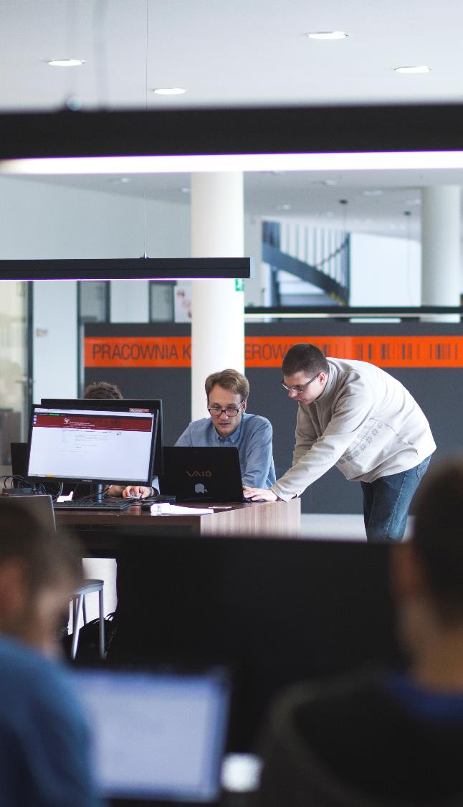
Baza naukowo-dydaktyczna
116 budynków użyteczności studenckiej
z nowoczesnymi laboratoriami, bibliotekami,
salami dydaktycznymi wyposażonymi
multimedialnie
581 laboratoriów dydaktycznych
108 laboratoriów dydaktyczno-badawczych
407 laboratoriów badawczych
472 sale i pracownie
wykładowo-ćwiczeniowe
centrum sportowe
bezprzewodowy dostęp do Internetu
na terenie kampusu
Notes:
stan na 30.11.2024 r.

Slide 58
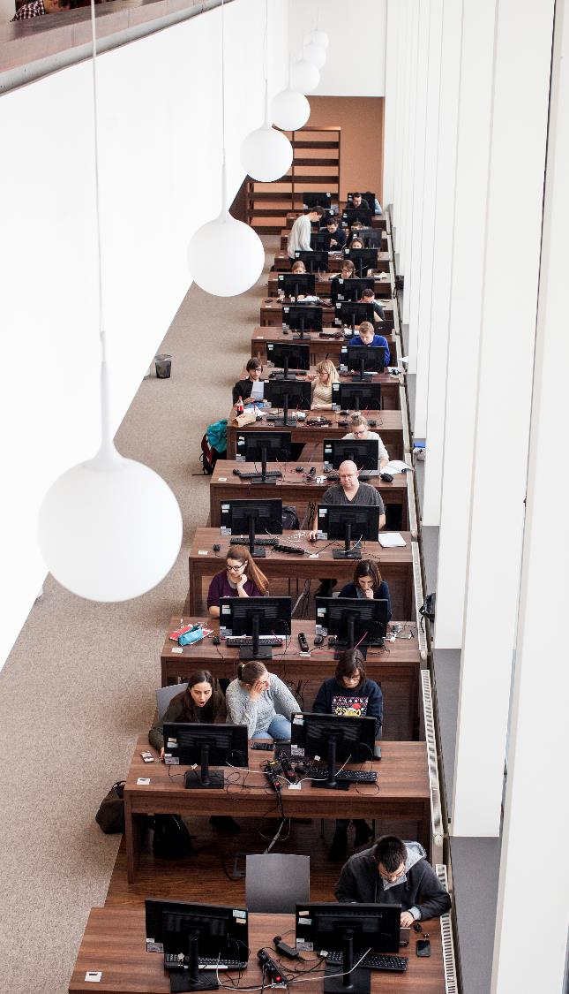
Biblioteka Politechniki Wrocławskiej
Największa i najnowocześniejsza akademicka biblioteka techniczna na Dolnym Śląsku (biblioteka.pwr.edu.pl), aktywnie współpracująca z Biblioteką Narodową, tworząc m.in. centralne katalogi biblioteczne oraz rozwijając usługi dostępu do zasobów narodowych (POLONA, Academica), kooperująca także z innymi bibliotekami naukowymi w ramach Ogólnokrajowej Sieci Bibliotecznej
Zapewnia dostęp do bogatej oferty usług oraz zasobów tradycyjnych
i elektronicznych, w tym do ponad 3,8 mln e-książek, ponad 90 tys. e-czasopism oraz do ok. 110 baz danych – większość zasobów jest dostępna również przez system HAN lub VPN. Wspiera promocję dorobku naukowego PWr w bazie DONA, jak również sporządza analizy bibliometryczne i naukometryczne dla pracowników i jednostek Uczelni, w oparciu o różnorodne źródła informacji (WoS, Scopus, etc.), zapewniając stałe zasilanie baz krajowych (POLon/PBN)
w informacje o dorobku naukowym PWr na potrzeby ewaluacji.
Zapewnia możliwość korzystania z miejsc pracy indywidualnej i grupowej
w Strefie Otwartej Nauki oraz w Bibliotekach Tematycznych (Kampus Główny, Kampus Prusa, Kampus Na Grobli, Wałbrzych, Legnica, Jelenia Góra).
Uczestniczy w projektach: Narodowy Program Rozwoju Czytelnictwa 2.0 na lata 2021-2025 oraz Społeczna Odpowiedzialność Nauki.
Jest liderem Konsorcjum Dolnośląskiej Biblioteki Cyfrowej (22 instytucje), a także członkiem branżowych organizacji międzynarodowych (IFLA, IATUL).
Umożliwia publikowanie prac naukowych i dydaktycznych pracowników Uczelni
w Oficynie Wydawniczej.
Notes:
Uzupełnienie oferty Biblioteki PWr. stanowią szkolenia i warsztaty dla pracowników, doktorantów i studentów. Istnieje również możliwość korzystania z Punktu Informacji Normalizacyjnej z dostępem online do kompletu Polskich Norm.

Slide 59



Centrum Kongresowe
Sala kongresowa na 620 miejsc (jedna z największych
na Dolnym Śląsku), z możliwością podziału na trzy moduły:
300 miejsc i 2x160 miejsc
3 sale seminaryjne
Profesjonalne wyposażenie, w tym system
do tłumaczeń symultanicznych
Rejestracja dźwiękowa konferencji
Internet bezprzewodowy
Zmienny system oświetlenia
Kompleks wystawienniczy
Profesjonalna obsługa wydarzeń, w tym organizacja konferencji hybrydowych.
konferencje.pwr.edu.pl

Slide 60

Strategia Politechniki Wrocławskiej
2023-2030
Misja uczelni
Badając, ucząc i współdziałając inspirujemy i wspieramy rozwój osobowości, które w oparciu o wiedzę i standardy etyczne, wykazując wrażliwość na potrzeby społeczne i globalne wyzwania, z odwagą i odpowiedzialnością kształtują przyszłość.
Wizja
Jako europejski wielodziedzinowy uniwersytet techniczny, afirmujący wolność, prawdę, ciekawość
i radość poznania, prowadzimy interdyscyplinarne kształcenie i badania na miarę oczekiwań społeczeństwa i gospodarki.

Slide 61

Dziękuję za uwagę
pwr.edu.pl

